Slide 1
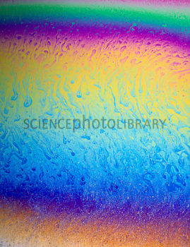
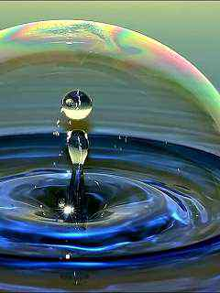
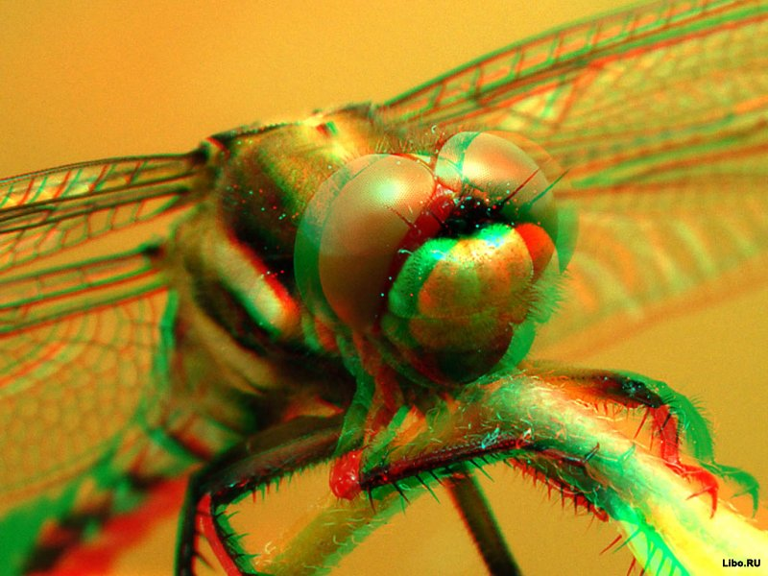
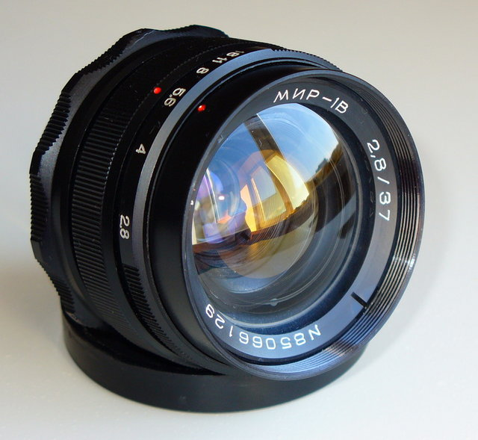
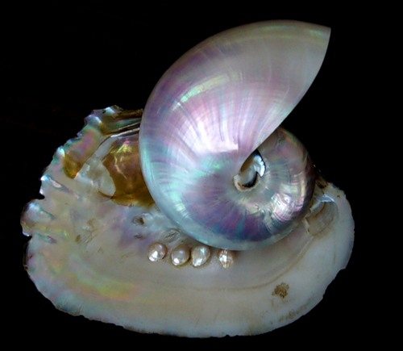
Интерференция света
Всё известно вокруг, тем не менее
На Земле ещё много того,
Что достойно, поверь, удивления
И твоего, и моего. (автор неизвестен)

Slide 2
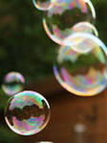
Интерференция света
«Мыльный пузырь, витая в воздухе… зажигается всеми оттенками цветов, присущими окружающим предметам. Мыльный пузырь, пожалуй, самое изысканное чудо природы».
Марк Твен

Slide 3
Блиц – опрос
1. Какое явление называется интерференцией волн?
Интерференция – явление наложения когерентных волн, при котором образуется постоянное во времени распределение амплитуды результирующих колебаний в различных точках пространства.
2. Какие волны называются когерентными?
Волны с одинаковой частотой и постоянной разностью фаз называются когерентными.
3.В каких точках пространства наблюдаются интерференционные максимумы?
Интерференционные максимумы наблюдаются в точках пространства, для которых геометрическая разность хода интерферирующих волн равна целому числу длин волн.

Slide 4
Блиц – опрос
4. В каких точках пространства наблюдаются интерференционные минимумы?
Интерференционные минимумы наблюдаются в точках пространства, для которых геометрическая разность хода интерферирующих волн равна нечетному числу полуволн.
5. Куда исчезает энергия двух волн в местах интерференционных минимумов?
В местах интерференционных максимумов энергия результирующих колебаний превышает сумму энергий интерферирующих волн ровно на столько, на сколько уменьшилась энергия в местах интерференционных минимумов.

Slide 5
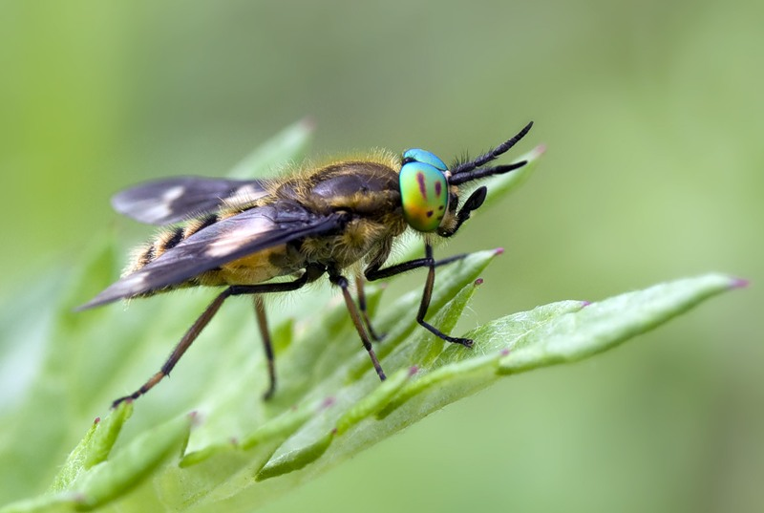
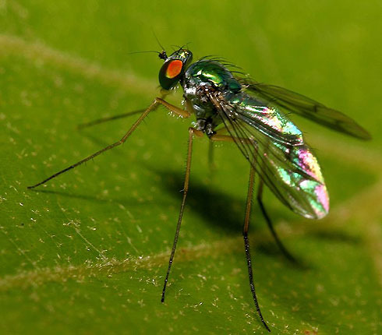
Интерференция света в природе
Радужная окраска крыльев и глаз насекомых

Slide 6
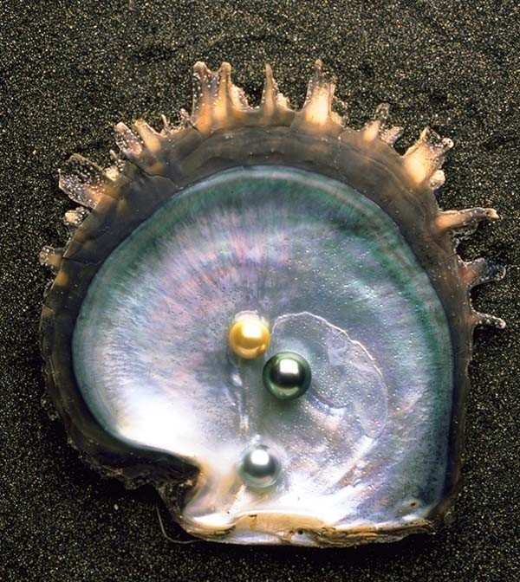
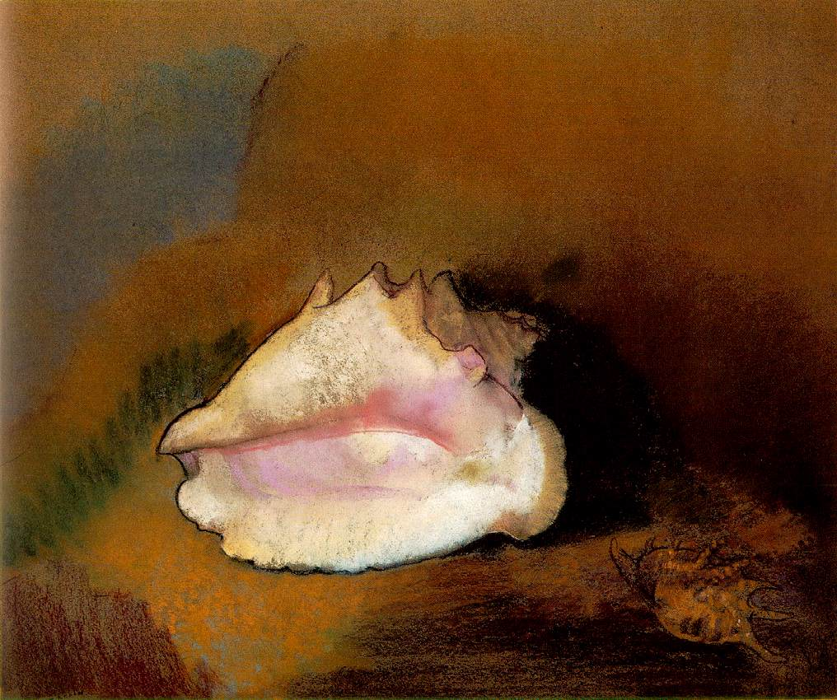
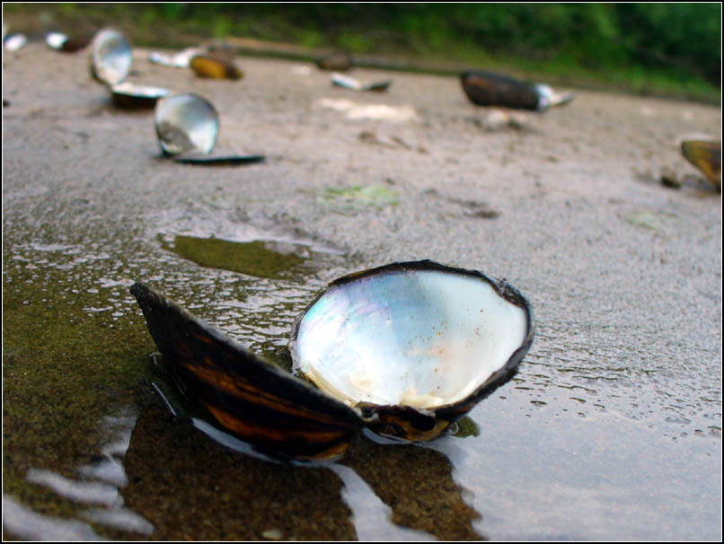
Интерференция света в природе
Перламутр раковин

Slide 7
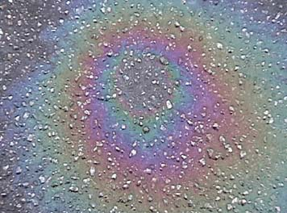
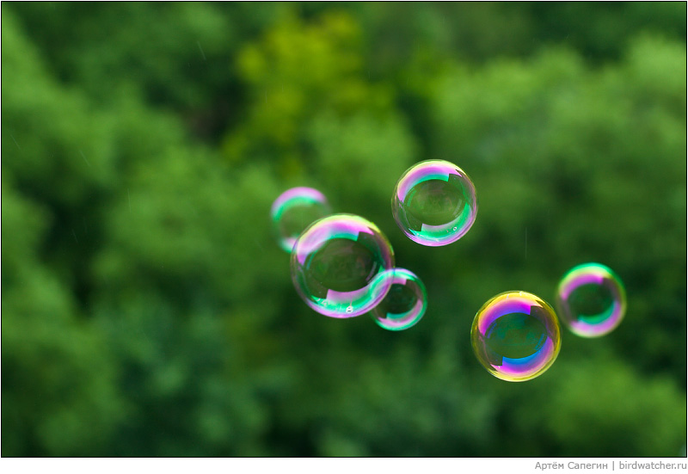
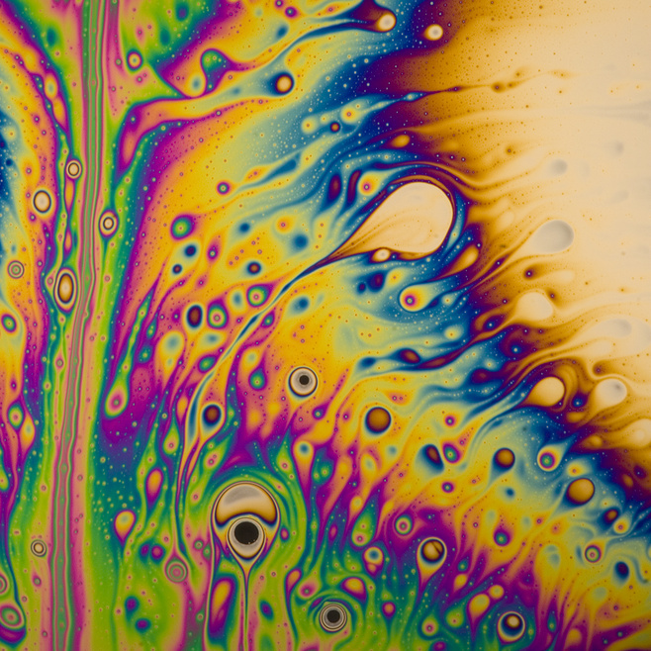
Интерференция света в быту и технике
Окраска нефтяных, масляных, мыльных пленок

Slide 8
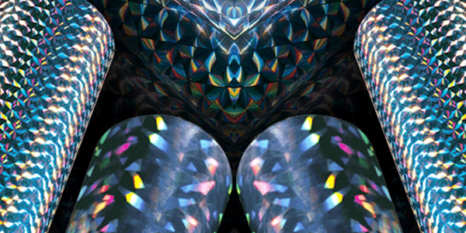

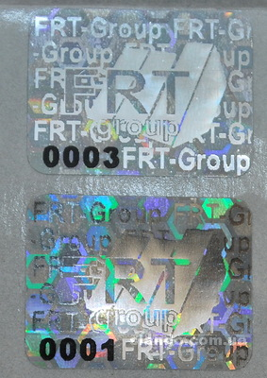
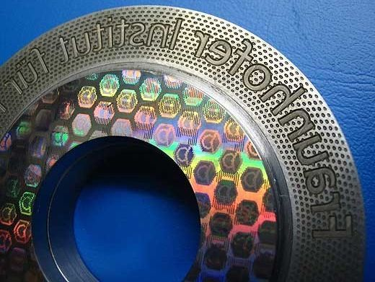
Интерференция света в быту и технике
«игра» света в пленках голографичеких этикеток торговых фирм

Slide 9
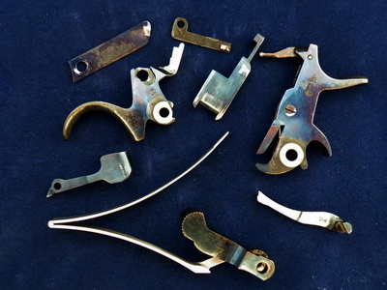
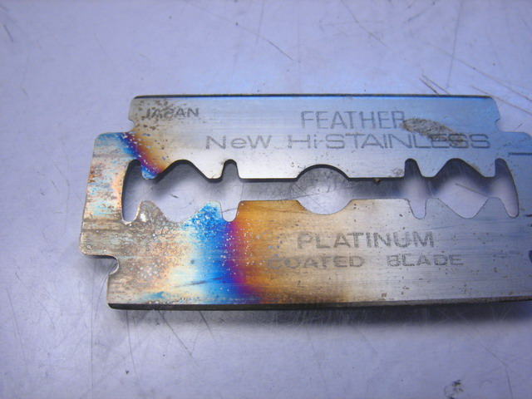
Цвета побежалости в технике
Цвета побежалости при термообработке стали
Цвета побежалости на разогретом лезвии бритвы
цвета побежалости — радужные цвета, образующиеся на гладкой поверхности металла или минерала в результате формирования тонкой прозрачной поверхностной оксидной плёнки и интерференции света в ней. Цвета побежалости обычно наблюдаются при нагревании сплавов железа, например, углеродистой стали.

Slide 10
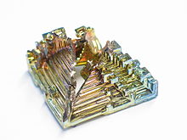
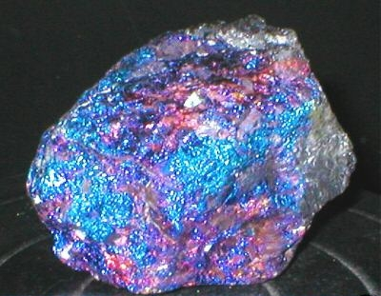
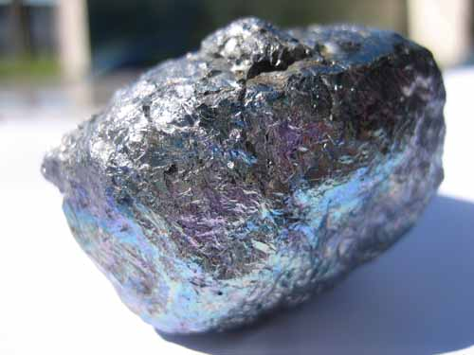
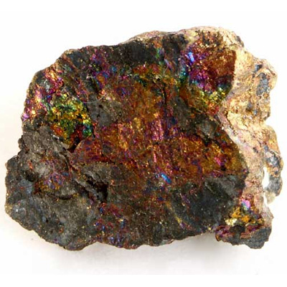
Цвета побежалости в природе
Цвета побежалости на кристалле висмута
Цвета побежалости минерала Борнит
Цвета побежалости в оксидных пленках минералов

Slide 11
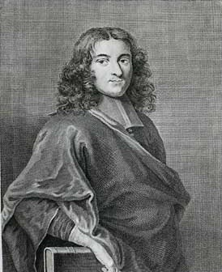
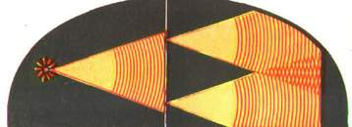
Немного истории
Итальянский ученый Ф. Гримальди проделал простой опыт по интерференции света: на пути солнечных лучей ставил диафрагму с двумя близкими отверстиями, получал два конуса световых лучей; помещая экран в том месте, где эти конусы накладываются друг на друга, заметил, что в некоторых местах освещенность экрана меньше, чем если бы его освещал только один световой конус. Из этого опыта Гримальди сделал вывод, что прибавление света к свету не всегда увеличивает освещенность.

Slide 12
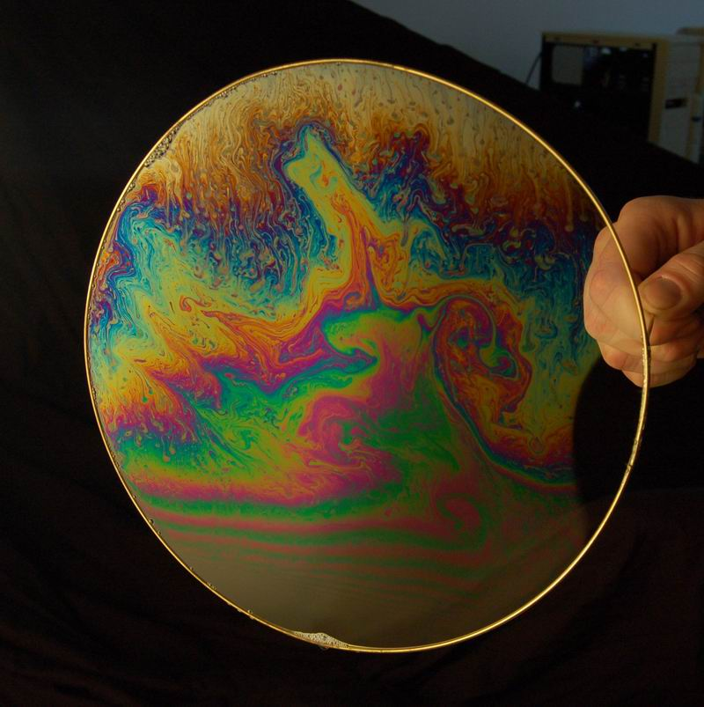
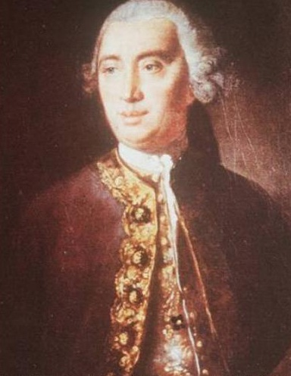
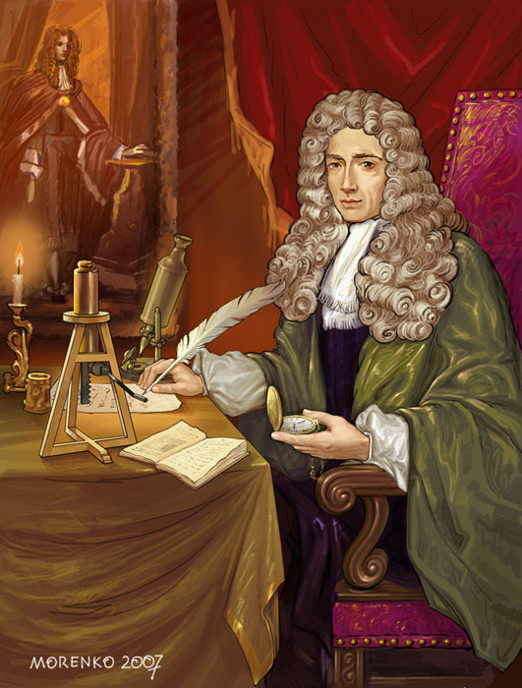
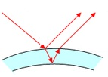
Немного истории
Роберт Гук
Роберт Бойль
Попытки объяснить разноцветную окраску тонких масляных плёнок на поверхности воды делали в разное время независимо друг от друга
английские ученые Роберт Бойль и Роберт Гук. Они объясняли данное явление отражением света от верхней и нижней поверхностей пленки.

Slide 13
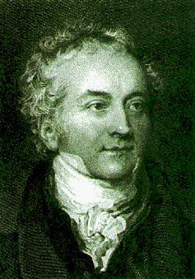
Один из основателей волновой оптики
Человек ярких дарований
Томас Юнг (13.06.1773 – 10.05.1829) –известный врач и замечательный физик, астроном, механик, металлург и египтолог, океанограф и зоолог, востоковед и сатирик, геофизик и полиглот (знал 14 языков: греческий, латынь, древнееврейский, французский, итальянский, арабский, персидский, английский,…), серьезный знаток музыки и искусный музыкант, игравший едва ли не на всех инструментах того времени; отличный живописец и даже незаурядный гимнаст, акробат и наездник.
Юнг был человеком почти таких же универсальных дарований, как Леонардо да Винчи.
  «Всякий может делать то, что делают другие». Т. Юнг.

Slide 14
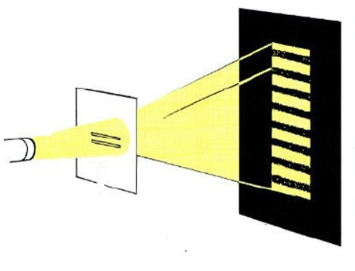
«Феномен Юнг» удивил весь научный мир своим простым опытом
В 1801г английский ученый Т. Юнг объяснил явление интерференции света на основе принципа суперпозиции световых когерентных волн и ввел термин «интерференция» в науку.
Интерференция (лат.): «inter» между + «ferens» несущий, переносящий.

Slide 15
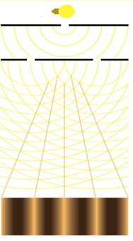
При каких условиях можно наблюдать интерференцию света?
Интерференция света – это явление наложения световых волн друг на друга, приводящее к перераспределению энергии волн в пространстве, в результате чего происходит усиление или ослабление света.
Условие интерференции – когерентность
(согласованность) источников .
Когерентные источники – это источники с одинаковой частотой и постоянной разностью фаз в любой точке пространства.
В природе нет когерентных источников света!
- условие интерференции

Slide 16
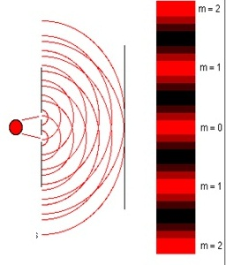
Интерференционная картина
Интерференционная картина на экране – это чередование светлых (цветных) и темных полос на экране, максимумов и минимумов.
По закону сохранения энергии:
энергия световых волн никуда не исчезает, она только перераспределяется между максимумами и минимумами.
max- свет; min- тьма
Монохроматичность – одноцветность (ν=const): монос - один; хромос – цвет.
Монохроматический свет – свет лазера; свет, пропущенный через светофильтр (цветное стекло).

Slide 17
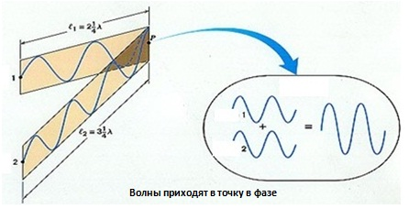
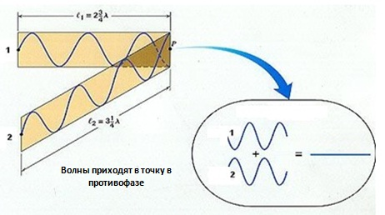
Условие интерференционных максимумов и минимумов
Условие максимумов:
Условие минимумов:

Slide 18
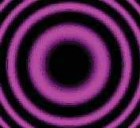
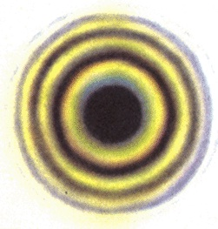
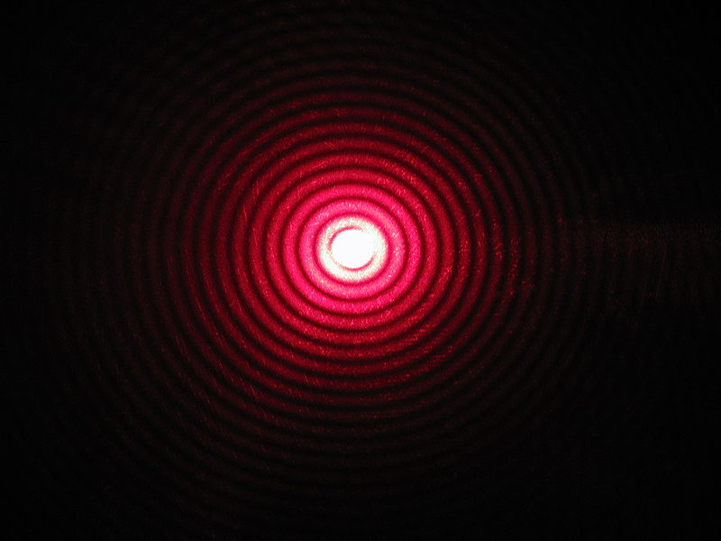
Кольца Ньютона
И.Ньютон наблюдал и исследовал кольца не только в белом, но и при освещении линзы одноцветным (монохроматическим) светом. Удовлетворительно объяснить, почему возникают кольца, Ньютон не смог. Это удалось Юнгу.
в белом свете
в монохроматическом свете
в монохроматическом свете
в белом свете

Slide 19
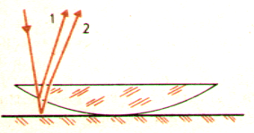
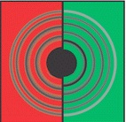
Кольца Ньютона
Кольца Ньютона – интерференционная картина , имеющая вид концентрических колец и возникающая в тонкой прослойке воздуха между стеклянной пластиной и положенной на нее плоско – выпуклой линзой, сферическая поверхность которой имеет большой радиус кривизны.
В месте соприкосновения линзы и пластины темное пятно и вокруг него совокупность маленьких радужных (или одноцветных) колец. Расстояние между соседними кольцами быстро убывают с увеличением их радиуса.
Интерферируют лучи1 и 2
Кольца Ньютона
в монохроматическом свете

Slide 20
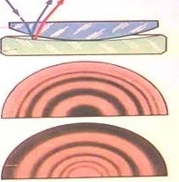
Разные интерференционные картины колец Ньютона
Линза
Пробное стекло
Кривизна линзы больше кривизны пробного стекла
Кривизна линзы меньше кривизны пробного стекла

Slide 21
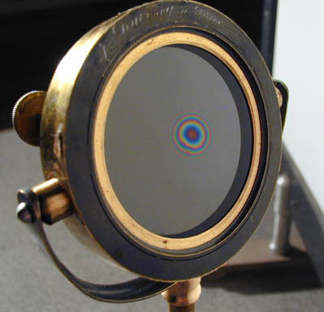
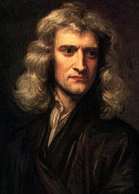
Немного истории
На фото - оправа, в которой зажаты две стеклянные пластины. Одна из них слегка выпуклая, так что пластины касаются друг друга в какой-то точке. И в этой точке наблюдается нечто странное: вокруг нее возникают кольца. В центре они почти не окрашены, чуть дальше переливаются всеми цветами радуги, а к краю теряют насыщенность цветов, блекнут и исчезают...
Кольца Ньютона
Несмотря на название, первым опыт провел отнюдь не Исаак Ньютон. В 1663 г. другой англичанин, Роберт Бойль, первым обнаружил кольца Ньютона, а через два года опыт и открытие были независимо повторены Робертом Гуком. Ньютон же подробно исследовал это явление, обнаружил закономерности в расположении и окраске колец, а также объяснил их на основе корпускулярной теории света.
И.Ньютон

Slide 22

Зарождение волновой оптики
В чем же удивительность этого простого эксперимента?
В каждой точке происходит отражение света от поверхностей пластин (всего таких поверхностей четыре). Мы видим, что иногда это приводит к увеличению яркости, но кое-где свет + свет = темнота!
Через сто с лишним лет Томас Юнг "пролил свет" на причину этого явления, назвав ее интерференцией.
Свет "чувствует" малейшие изменения расстояния между пластинами.
Обратите внимание: на фото видна пылинка, попавшая в зазор между пластинами (там, где форма колец слегка искажена

Slide 23
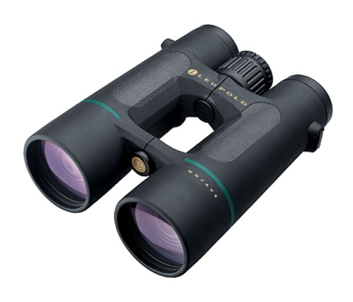
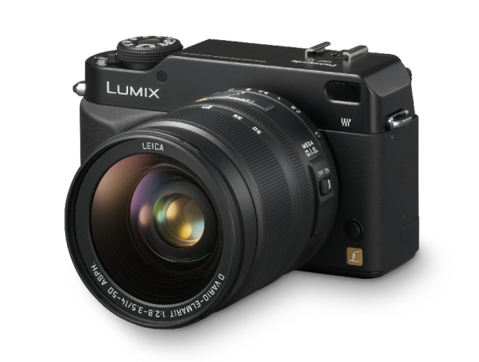
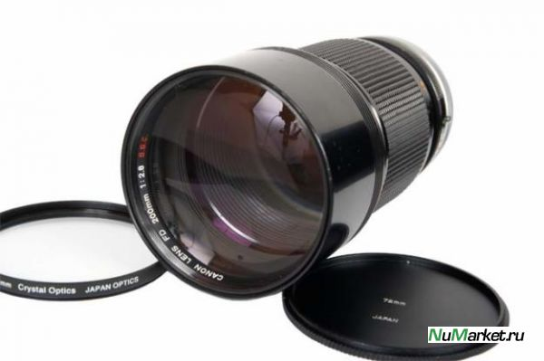
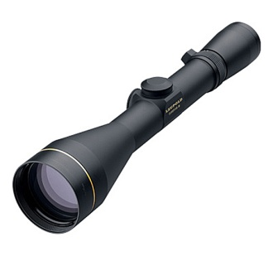
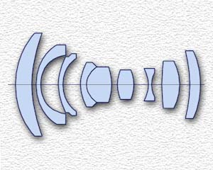
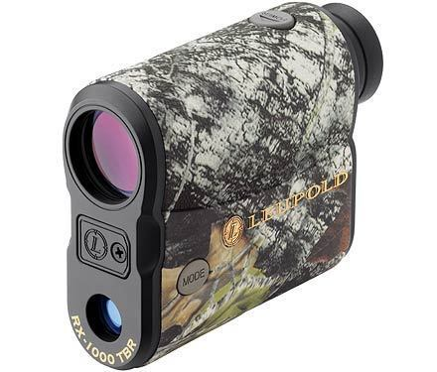

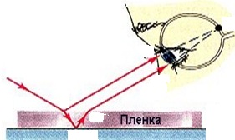
Некоторые применения интерференции света
«Просветление оптики» - уменьшение отражения света от поверхности линзы в результате нанесения на нее специальной пленки.
Фиолетовый или сиреневый оттенок просветленных объективов.

Slide 24

Некоторые применения интерференции света
Проверка качества обработки поверхности.
Неровности поверхности с точностью до 10 ⁻⁶ см вызывают искривления интерференционных полос, образующихся при отражении света от контролируемой поверхности и нижней грани эталонной пластины.
Деталь
Эталон

Slide 25


Не решить ли нам задачечку?
max - ?
Две когерентные световые волны достигают некоторой точки пространства с разностью хода Δd. Что произойдет в этой точке пространства усиление или ослабление света, если а) Δd=λ/2; б) Δd=λ ?
min - ?

Slide 26
Как решать задачу?
Дано: Когерентные источники света а) Δd=λ/2 б) Δd=λ max-? min -? Ответ: а) ослабление света; б) усиление света. | Решение: Запишем условие интерференционных максимумов и минимумов в общем виде 2) Определим, каким четным или нечетным является число n 3) Подставим данные задачи:

Slide 27



Фронтальный опрос по теме: «Интерференция света»
Тесты

Slide 28

А знаете ли Вы?
Скульптура «Мечта» ( девочка, пускающая мыльные пузыри)
в г. Белгород установлена в 2005г.

Slide 29

А знаете ли Вы?
9 августа 1996 года новозеландец Алан Маккей выдул самый длинный мыльный пузырь – длиной 32 метра.

Slide 30


Домашнее задание
§ 57 («Физика 9 класс: учебник для общеобразовательных учреждений» А. В. Перышкин, Е. М. Гутник , Москва, «Дрофа», 2011.
Знать ОК урока.
ТЗ – 10, №14 («Физика 9 класс: учебно – методическое пособие (дидактические материалы)» А. Е. Марон, Е. А. Марон, Москва, «Дрофа», 2011.
II часть практической работы.
Выполните три задания.
1) Бритвенное лезвие нагрейте на спичке, сотрите тряпочкой копоть и рассмотрите образовавшуюся на лезвии пленку. Зарисуйте порядок появления цветных полос. Объясните результат опыта.

Slide 31
Домашнее задание
II часть практической работы
2) Опустите очень маленькую каплю скипидара (масла) с конца иголки на поверхность воды. Образовавшуюся пленку наблюдайте в отраженном свете и зарисуйте. Объясните результат опыта.
3) С помощью трубки выдуйте небольшой мыльный пузырь и пронаблюдайте за образованием цветных интерференционных колец в белом и монохроматическом свете (через цветную пленку).
Для желающих: подготовьте сообщение о мыльных пузырях: о приготовлении мыльных растворов, о способах выдувания больших мыльных пузырей, желающие могут на следующем уроке продемонстрировать и поделиться своим опытом.

Slide 32










Наблюдение интерференции света
(практическая работа)
Цель работы: пронаблюдать и зарисовать характерные особенности явления интерференции света , ответить на контрольные вопросы
Оборудование:
1) спички,
2) спиртовка (свеча в металлической оправе),
3) комочек ваты на проволоке в пробирке, смоченный раствором хлорида натрия,
4) проволочное кольцо с ручкой,
5) стакан с мыльным раствором,
6) пластинки стеклянные (стекла предметные)-2шт.,
7) бумажная салфетка для стекол,
8) светофильтр ( цветное стекло, цветная пленка).

Slide 33

Указания к работе
Для наблюдения интерференции при монохроматическом излучении в пламя спиртовки внесите комочек ваты, смоченный раствором хлорида натрия. При этом пламя окрашивается в желтый цвет. Опуская проволочное кольцо в мыльный раствор, получите мыльную пленку, расположите ее вертикально и рассмотрите на темном фоне при освещении желтым светом спиртовки (свечи). Пронаблюдайте за образованием темных и желтых горизонтальных полос и изменением их ширины по мере уменьшения толщины пленки.
В тех местах, где разность хода когерентных лучей равна четному числу полуволн, наблюдаются светлые (цветные) полосы, а при нечетном числе полуволн – темные полосы.

Slide 34


Указания к работе
При освещении пленки белым светом (от окна или лампы) возникает окрашивание светлых полос: вверху – в синий цвет, внизу – в красный.
По мере уменьшения толщины пленки полосы, расширяясь, перемещаются вниз.
Интерферируют световые волны отраженные от верхней и нижней граней пленки.

Slide 35





Указания к работе
2. Две стеклянные пластинки тщательно протрите, сложите вместе и прижмите пальцами друг к другу.
Рассмотрите пластины в отраженном свете на темном фоне (расположить их надо так, чтобы на поверхности стекла не образовывались слишком яркие блики от окон или от белых стен).
В отдельных местах соприкосновения пластин пронаблюдайте яркие радужные кольцеобразные или неправильной формы полосы.
Заметьте изменения формы и расположения полученных интерференционных полос в зависимости от толщины воздушной прослойки между ними.

Slide 36


Указания к работе
2. Из-за не идеальности формы соприкасающихся поверхностей между пластинками образуются тончайшие воздушные прослойки, дающие яркие радужные кольцеобразные или замкнутые неправильной формы полосы.
3. Попытайтесь увидеть картину интерференции в проходящем свете.
4. Расположите на стеклянной пластине плоско – выпуклую линзу, сферическая поверхность которой имеет большой радиус кривизны и плотно прижмите линзу к поверхности пластины.
В месте соприкосновения линзы и пластины темное пятно, а вокруг него совокупность маленьких радужных (или одноцветных) колец.
Пронаблюдайте кольца ньютона в белом и монохроматическом свете.

Slide 37

Основные выводы из практической работы
Различные цвета тонких плёнок зависят от:
1) толщины плёнки;
2) угла падения;
3) частоты световой волны.
Если плёнка имеет неодинаковую толщину, то при освещении её белым светом появляются различные цвета.
Там, где плёнка тоньше усиливаются лучи с малой длиной волны (синие, фиолетовые), там, где толще – с большей длиной волны (оранжевые, красные).

Slide 38

Основные выводы из практической работы
Кольца Ньютона возникают при интерференции света, отраженного верхней и нижней границами воздушного зазора.
Волны когерентны: они имеют одинаковую длину и постоянную разность фаз, которая возникает из-за того, что волна 2 проходит больший путь, чем волна 1.
Волна 1 не изменяет своей фазы, а волна 2 при отражении от пластины возвращается в противофазе. Поэтому лучи гасят друг друга и наблюдается тёмное пятно.
В отраженном свете:
тёмные кольца возникают при выполнении условия MAX: разность хода равна целому числу длин волн;
светлые (цветные) кольца возникают там, где MIN: разность хода равна нечётному числу длин полуволн.
Если свет, освещающий установку, белый, то будут наблюдаться цветные кольца.

Slide 39

Основные выводы из практической работы
Кольца Ньютона возникают при интерференции света, отраженного от четырех поверхностей соприкасающихся стеклянных пластин.
В отдельных местах соприкосновения пластин наблюдаются яркие радужные кольцеобразные или неправильной формы полосы в отраженном свете.
Изменяя местоположение сжимающего усилия, можно изменять конфигурацию и ширину полос, насыщенность их красками
При определенном нажиме интерференционные полосы имеют форму почти концентрических окружностей.

Slide 40
Благодарим всех за внимание!
До новых встреч!

